Slide 1
SPM项目管理 ——验收过程
第十七组：陈振宇 林佳祥 崔晔 周超

Slide 2
项目进程
项目初始
项目计划
项目执行
项目结束

Slide 3
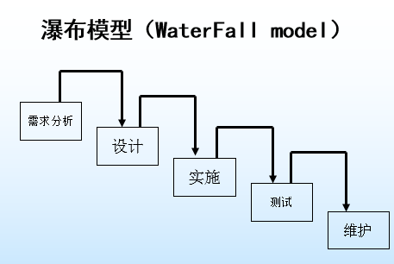
项目初始
1、项目立项
明确项目目标、制作时间表、明确项目使用的资源
2、生存期模型定义——瀑布模型
因为该项目的需求明确，解决方案也很
明确，在开发阶段不需要做太多变更，
因此使用瀑布模型。

Slide 4
项目计划
需求管理
编制需求说明书
编写需求变更控制标准
范围计划
根据需求说明书确定功能
采用WBS对任务进行分解

Slide 5
项目计划
成本计划
采用功能点方法估算结果为￥9400.00
时间计划
对项目历时进行估算
使用MS Project进行进度编排
质量计划
制定质量保证计划书
设置专门质量控制人员

Slide 6
项目计划
配置管理计划
建立VSS服务器
采用锁定-编辑-解锁模式
Notes:
风险事件包括 需求变更 人员离开项目 实际进度与计划不符 等

Slide 7
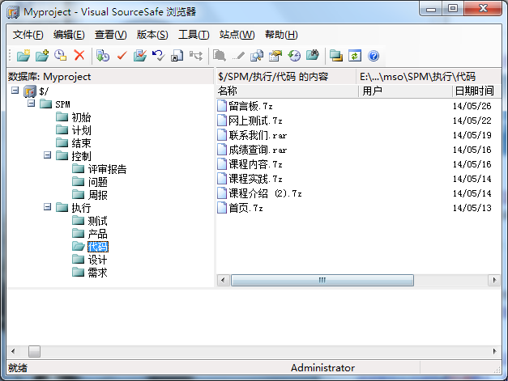
VSS运行展示（1）

Slide 8
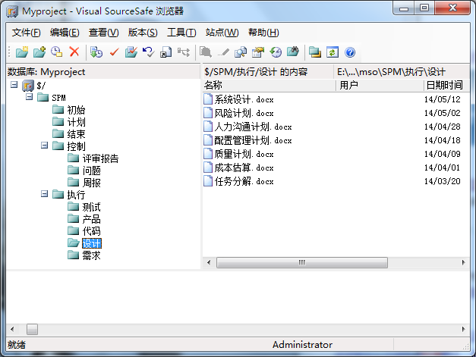
VSS运行展示（2）

Slide 9
项目计划
人力沟通计划
在MS Project中明确人员分工
风险计划
制定风险计划
Notes:
风险事件包括 需求变更 人员离开项目 实际进度与计划不符 等

Slide 10
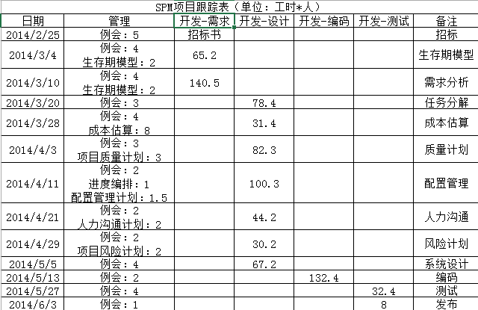
项目执行
1、项目执行跟踪
进度控制
成本控制
质量控制
Notes:
进度成本控制在MS Project中进行，将实际进度、完成情况与计划进行对比

Slide 11
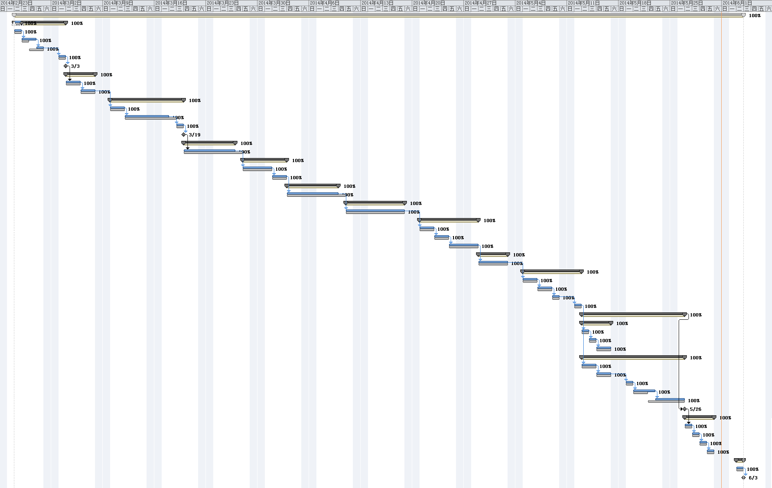
计划和执行情况对比 ——进度对比

Slide 12
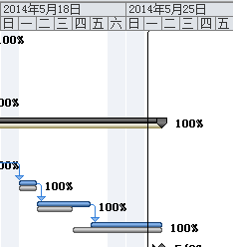
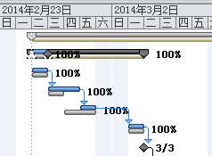
计划和执行情况对比 ——进度对比
Notes:
需求分析 编码阶段：网上测试部分

Slide 13
计划和执行情况对比 ——进度对比
基本按照计划进行，与计划的差异基本都在一个工作日以内，部分任务提前完成或延后完成，则会调整后续任务进度计划，尽量保证按照原计划执行

Slide 14
项目结束
项目计划中确定的可交付成果已经出现，项目的目标已经成功实现
项目结束计划
项目收尾内容
范围确认
质量验收
产品交付
费用决算 – 实际费用￥9050.00
项目文档验收

Slide 15
经验总结
良好的氛围下的充分交流
专业人员负责需求变更管理
限制需求变更
良好的软件结构适应需求变更
进行有条理的进度控制

Slide 16
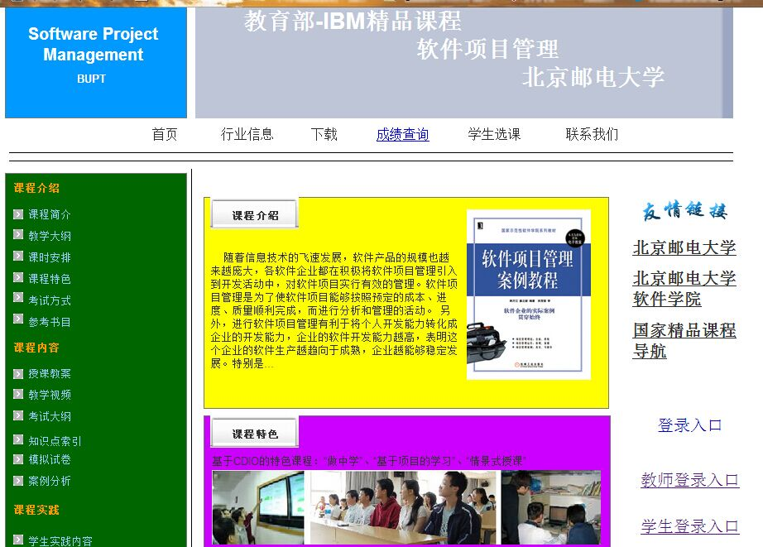
产品演示——主界面

Slide 17
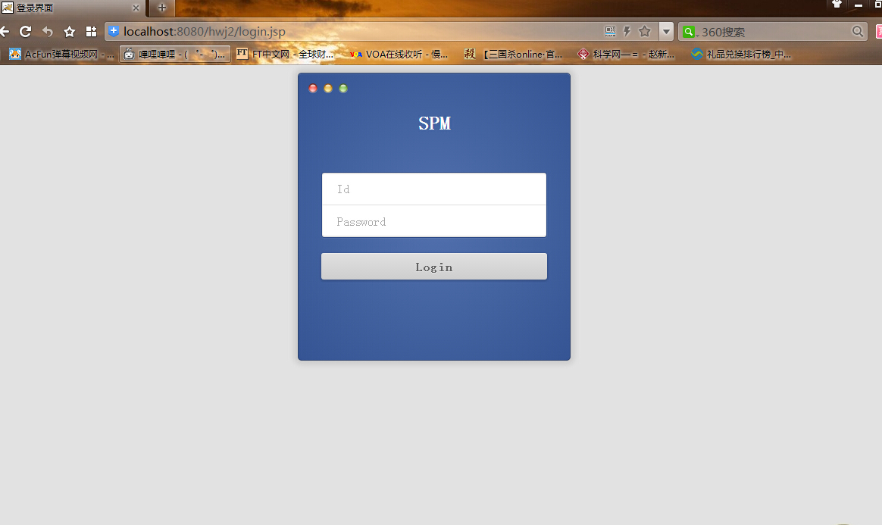
产品演示——登录

